Slide 1
Перестановки, сочетания и размещения с повторениями

Slide 2
Перестановки с повторениями
Рассматривая перестановки ранее, мы предполагали, что n элементов различны.
Если среди n элементов есть n1 элемент одного вида, n2 элементов другого вида и т.д., nk элементов k-го вида, то имеем перестановки с повторениями, их число:
Пример 1.
Сколько различных «слов» можно составить из букв слова ДЕД?
n=3, k=2, n1=2, n2=1

Slide 3
Перестановки с повторениями
Пример 2. Слова и фразы с переставленными буквами называют анаграммами. Сколько анаграмм можно составить из слова «макака»?
Решение.
Всего в слове «МАКАКА» 6 букв (m=6).
Определим сколько раз в слове используется каждая буква:
«М» - 1 раз (k1=1)
«А» - 3 раза (k2=3)
«К» - 2 раза (k3=2)
m!
6!
4*5*6
Р =
Р1,3,2 =
=
=
60.
k1! k2! …kn!
1! 3! 2!
2

Slide 4
Размещения с повторениями
Размещения с повторениями – соединения, содержащие n элементов, выбираемых из элементов m различных видов ( ) и отличающиеся одно от другого либо составом, либо порядком элементов.
Их количество в предположении неограниченности количества элементов каждого вида равно

Slide 5
Размещения с повторениями
Пример 3. В библиотеку, в которой есть много одинаковых учебников по десяти предметам, пришло 5 школьников, каждый из которых хочет взять учебник. Библиотекарь записывает в журнал по порядку названия (без номера) взятых учебников без имен учеников, которые их взяли. Сколько разных списков в журнале могло появиться?
Решение: Так как учебники по каждому предмету одинаковые, и библиотекарь записывает лишь название (без номера),то список – размещение с повторением, число элементов исходного множества равно 10, а количество позиций – 5.
Тогда количество разных списков равно
= 100000.
Ответ: 100000

Slide 6
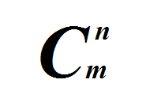
Сочетания с повторениями
Сочетаниями с повторениями из m по n называют соединения, состоящие из n элементов, выбранных из элементов m разных видов, и отличающиеся одно от другого хотя бы одним элементом.
Число сочетаний из m по n
обозначают
Notes:
6

Slide 7
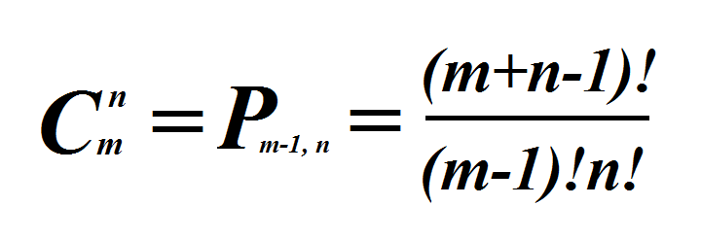
Сочетания с повторениями
Сочетания с повторениями
Если из множества, содержащего n элементов, выбирается поочередно m элементов, причём выбранный элемент каждый раз возвращается обратно, то количество способов произвести неупорядоченную выборку – число сочетаний с повторениями – составляет
Notes:
7

Slide 8
Пример 4. Сколько наборов из 7 пирожных можно составить, если в распоряжении имеются 4 сорта пирожных?
Решение:
Notes:
8

Slide 9
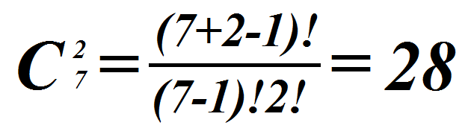
Пример 5. Сколько костей находится в обычной игре "домино"?
Решение: Кости домино можно рассматривать как сочетания с повторениями по две из семи цифр множества (0,1,2,3,4,5,6). Число всех таких сочетаний равно
Notes:
9

Slide 10
Задачи для самостоятельного решения:
1) Сколько разных слов можно составить из слова «комбинаторика»?
2) Для составления букета из девяти цветов в магазине имеются розы, гвоздики, хризантемы и пионы. Сколькими способами можно составить из этих цветов букет?
3) Сколько существует четырехзначных номеров, не содержащих цифр 0, 5, 8?
Домашнее задание: 1) Написать краткий конспект урока в тетради;
2) Решить задачи для самостоятельного решения в тетради.
Сфотографировать и отправить на электронную почту преподавателя olgadumnova80@mail.ru или в личные сообщения «В контакте» https://vk.com/id407022472 Ольга Думнова

